Slide 1
RutasOffline
Reporte Laboral De Semana 7.

Slide 2
Líder del Proyecto
Joset Geovanni Pacheco Castillo

Slide 3
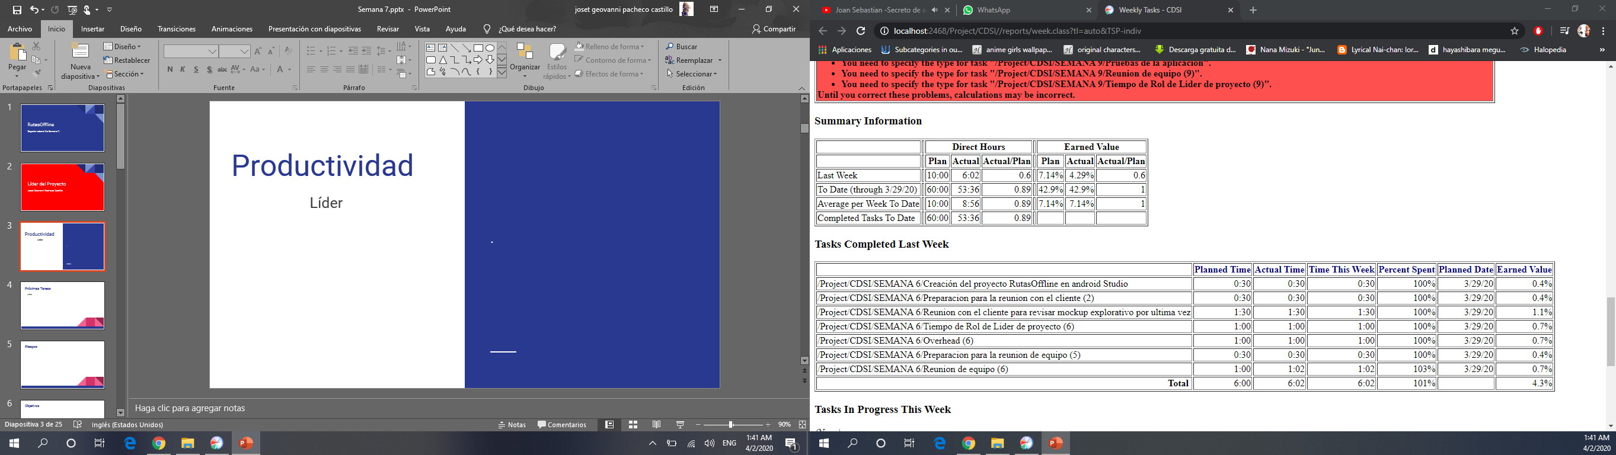
Productividad
.
Líder

Slide 4
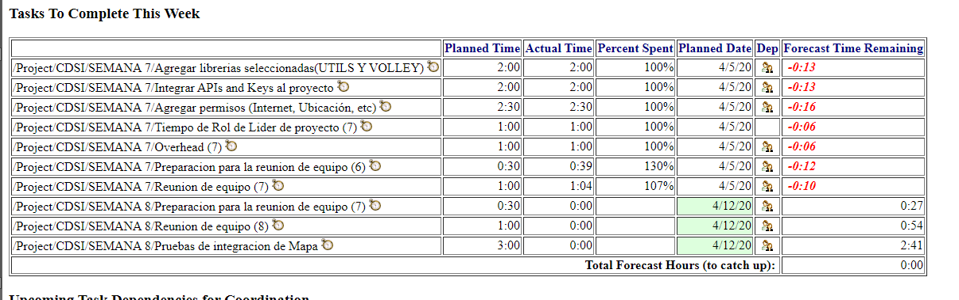
Tareas Completadas
Líder

Slide 5
Riesgos
Incorporación continua de nuevos requerimientos: este riesgo no fue disparado debido a que el cliente no pidió nada nuevo.
Desconocimiento de la lógica de negocio: en este caso el riesgo tampoco se disparo debido a la buena comunicación que se tiene con el cliente y a hablar de los temas de la manera mas clara posible.
No hay buena comunicación y/o sinergia en el equipo: este riesgo se encuentra inactivo pero en riesgo de activarse debido a el trabajo remoto.
Falta de conocimiento y experiencia sobre tareas asignadas y las herramientas a utilizar: gracias a la buena elección del equipo este riesgo no ha sido disparado.
Pobre productividad: se considera que este riesgo esta sin empezar.

Slide 6
Objetivos
Estar en constante comunicación con el cliente para el desarrollo del sistema de información: este objetivo actualmente se esta cumpliendo completamente debido a que aun no es necesario realizar otra reunión con el cliente.

Slide 7
Ing. De Desarrollo
Noe Esqueda Castro

Slide 8
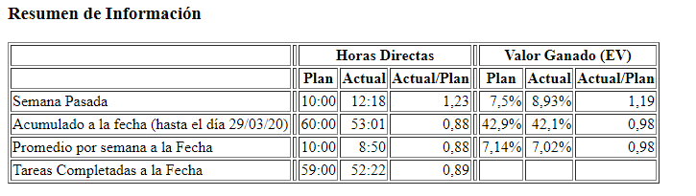
Productividad
.
Ing. de Desarrollo

Slide 9
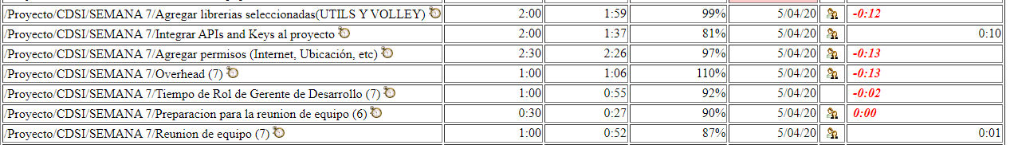
Tareas Completadas
Ing. de Desarrollo

Slide 10
Riesgos
Objetivos
Obtención de requerimientos
Diseño de Interfaces
Alcance de pruebas
El producto de software debe ser funcional

Slide 11
Reporte de productos

Slide 12

Integración de librerías al proyecto
Creación:
Verificación:
Corrección:

Slide 13
Asignar Key de Google maps al proyecto
Creación:
Verificación:
Corrección:

Slide 14
Integrar permisos de ubicación e internet al proyecto
Creación:
Verificación:
Corrección:

Slide 15
Gerente de Planeación
Jennifer Alejandra Domínguez Gutiérrez

Slide 16
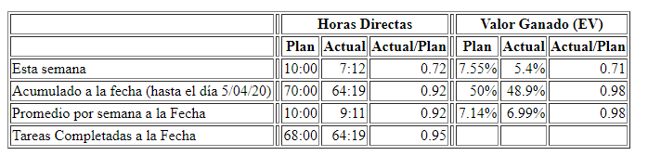
Productividad
.
Ing. de Planeación

Slide 17
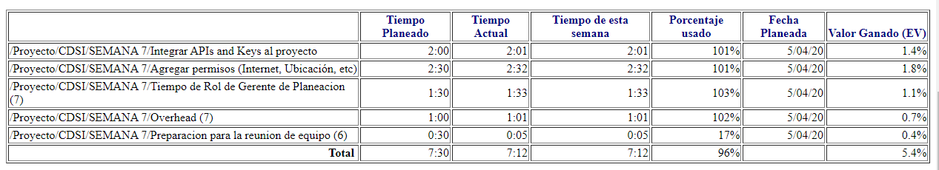
Tareas Completadas
Ing. de Planeación

Slide 18
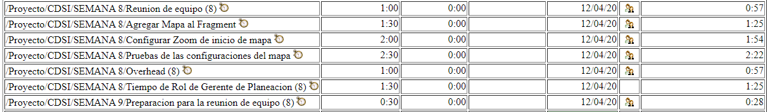
Próximas Tareas
Ing. de Planeación

Slide 19
Riesgos
Objetivos
Modificación en cronograma de actividades
Cumplir con las fechas establecidas del plan de proyecto.

Slide 20
Gerente de Calidad y procesos
América….

Slide 21
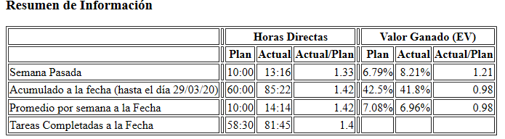
Productividad
.
Gerente de calidad y procesos

Slide 22
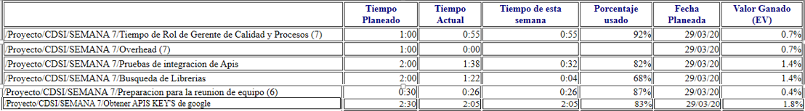
Tareas Completadas
Gerente de calidad y procesos

Slide 23
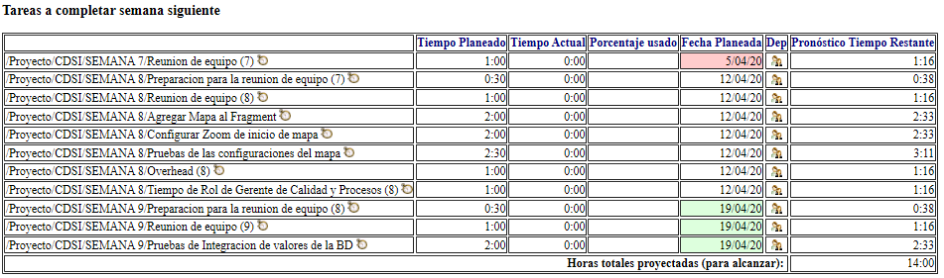
Próximas Tareas
Gerente de calidad y procesos

Slide 24
Riesgos
El software es complejo de implementar, aún no se lleva acabo ya que no hemos realizado nada de software
No se realiza completitud en las pruebas, no se han realizado pruebas ya que no se trabajado aun en el.
Software contiene numerosos errores cuando se entrega al cliente, aún no se presentan ya que no lo hemos desarrollado.
Presentación de defectos en ambiente de producción al aire libre, de igual manera aun no lo hemos trabajado

Slide 25
Objetivos
Introducir las prácticas de gestión de proyectos en el desarrollo del sistema de información.
Cumplir con las actividades de aseguramiento de la calidad del desarrollo del software. aún no lo estamos desarrollando asi que no hay ningún problema.
El producto de software debe ser verificado, aún no llegamos
El producto de software debe ser validado.
El producto de software debe contar con los atributos de calidad especificados por el cliente.

Slide 26
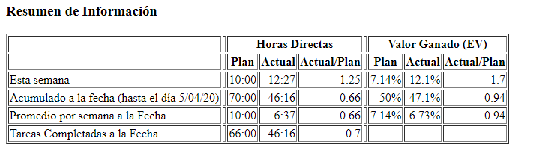
Productividad
Gerente de calidad y procesos

Slide 27
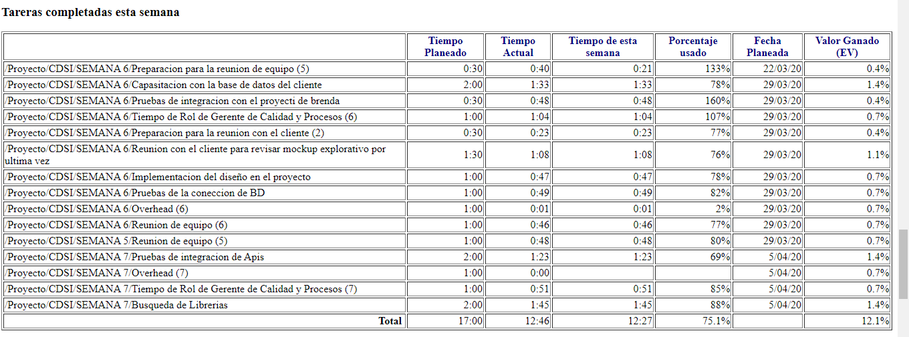
Próximas tareas

Slide 28
Riesgos
El software es complejo de implementar, aún no se lleva acabo ya que no hemos realizado nada de software
No se realiza completitud en las pruebas, no se han realizado pruebas ya que no se trabajado aun en el.
Software contiene numerosos errores cuando se entrega al cliente, aún no se presentan ya que no lo hemos desarrollado.
Presentación de defectos en ambiente de producción al aire libre, de igual manera aun no lo hemos trabajado

Slide 29
Objetivos
Introducir las prácticas de gestión de proyectos en el desarrollo del sistema de información.
Cumplir con las actividades de aseguramiento de la calidad del desarrollo del software. aún no lo estamos desarrollando asi que no hay ningún problema.
El producto de software debe ser verificado, aún no llegamos
El producto de software debe ser validado.
El producto de software debe contar con los atributos de calidad especificados por el cliente.

Slide 30
Gerente de Soporte
Jonathan Gonzalez

Slide 31
Productividad
.
Soporte

Slide 32
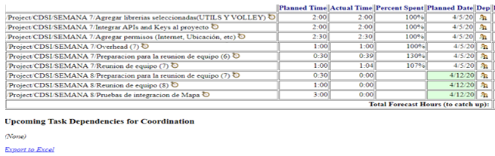
Tareas Completadas
Soporte

Slide 33
Riesgos
Objetivos
Posible falta de armonia en equipo dado la contingencia y el distanciamiento, que nos obliga a evolucionar en el ambito de home office
Mantener todo en funcionalidad
Manejo correcto de los recurso y tiempos
Tener todo funcional y las herramientas actualizadas para lograr el objetivo principal del equipo

